Slide 1
클린코드 확산을
위한 워크샵
2018. 03. 27
코드품질그룹

Slide 2
‘2017 클린코드 교육 수행내역
2017년 7월 3일부터 9월 27일까지 3일 과정 17차수 수행
교육수강생 : 개발실 208名, 전자솔루션 ICTO 8名
인프라사업부는 2일 과정 8개 차수 130명 별도 교육(8.7 ~ 10.13)
※ 2018년 IT혁신 41名(거제17명, 수원 14명, 기흥 10명)
2017년 과정만족도
2017년 수료현황
총점 | NPS | 강사 | 내용 | 학습보조자료 | 운영
95.7 | 76.9 | 97.8 | 93.1 | 95.1 | 97.0
사업부 | 팀명 |  | 입과인원 | 수료인원
개발센터 | 개발1팀 |  | 22 | 22
 | 개발2팀 | 개발1그룹 | 50 | 50
 |  | 개발2그룹 | 47 | 47
 | 운영팀 |  | 69 | 69
 | 개발혁신팀 |  | 17 | 17
 | 공통실행팀 |  | 4 | 3
ICTO 사업부 | 전자솔루션ICTO팀 |  | 9 | 8
계 |  |  | 218 | 216

Slide 3
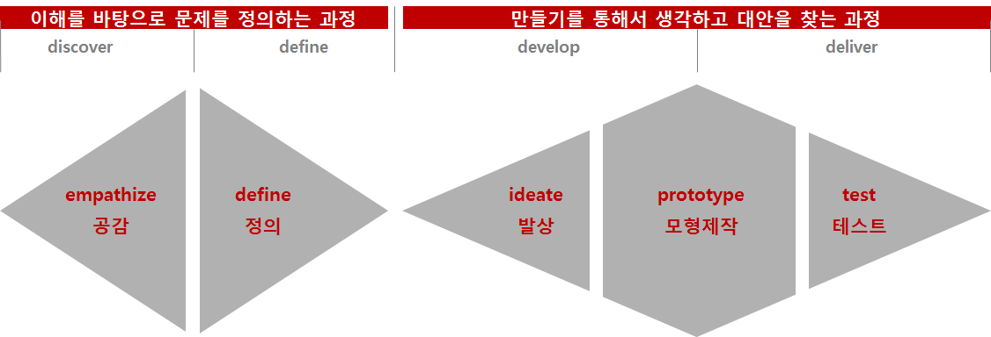
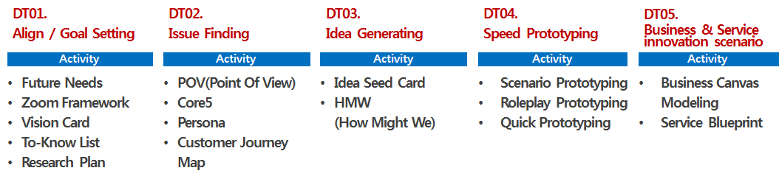
‘워크샵 수행 절차
클린코드 확산을 위한 아이디어 찾기
Design Thinking의 empathize(공감)와 ideate과정(발상)의 Activity 각 1개씩 수행

Slide 4
‘개발자들의 VOC 확인하기
교육 중 기억에 남는 내용이나 활동
교육 수강 후 마음가짐의 변화
배운 내용을 현장에 적용하려면 어떤 노력이 필요할까?
클린코드 현장 적용에 어려운 점은 무엇인가?
클린코드 현장 지원의 어려움을 해결하기 위하여 지원이 필요한 부분은 무엇인가?

Slide 5
‘조별 주제 정하기(5M)
리소스(일정, 사람, 납기)
테스트 코드(작성이 어려움, 분량이 많음)
기능 , 장애에 대한 우려(잘 돌아가는 소스에 대한 변경 부담)
역량(리팩토링 지식 부족)
조직(운영 조직과의 갈등)
인식부족(문화, 관리자의 시각, 성과로 이어지지 않음)

Slide 6
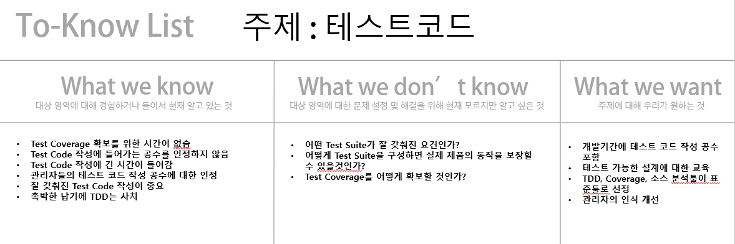
‘Activity1 – To know List(30M, 발표 20M)
VOC를 분석하여 각자 알고 있는것, 잘 모르는 것과, 무엇을 원하는지를 공유합니다.
포스트잇을 붙이면서 이미 다른 팀원이 공유한 비슷한 내용, 혹은 테마별로 묶을 수 있는 내용은 Grouping 합니다.
작성사례

Slide 7
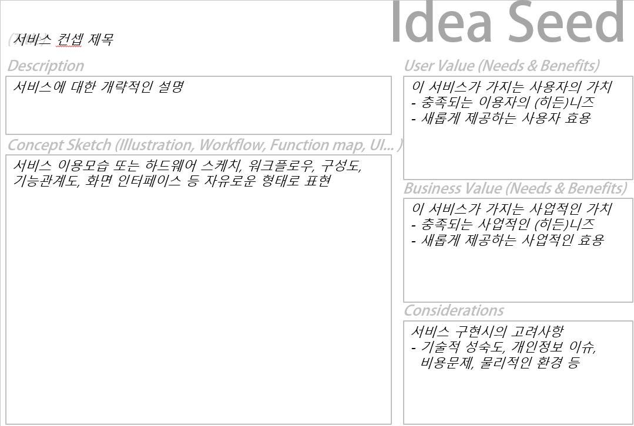
‘Activity2 – Idea Seed Card(30M, 발표 20M)
아이디어를 도출하고 배경 및 근거에 대하여 구성원간의 토론을 실시하고 생각을 가다듬는 과정을 통해 아이디어를 구체화하기 위한 기반을 마련합니다.
서비스 아이디어의 컨셉 제목, 개락적인 설명, 컨셉 스케치를 수행합니다.
서비스의 사용자 측면과 사업측면의 가치, 서비스 구현시의 고려사항을 적습니다.
작성양식

